Slide 1
[Spring, Hibernate]
UC 사용자관리 모듈

Slide 2

03
Architecture
요구사항
Rest API
(JSON)
분석설계
JSP
User : 4개
Phone : 3개
Multi search
: 1개
ErrorPage
: 1개
RestController
@RestController
UserService
@Service
UserRepo
@Repository
User
@Entity
Hibernate
Ignite
(Hibernate L2 Cache, QueryCache)
@Cache
@QueryHint
HTTP
UserController
@Controller
PhoneService
@Service
PhoneRepo
@Repository
Phone
@Entity
Database
<Mysql>
<MariaDB>
J2EE, JSP
Spring MVC
Spring Framework,
Spring Data JPA, QueryDsl
JPA/Hibernate
Notes:
3 Tier 란 사용자 인터페이스, 비즈니스 로직, 데이터베이스를 말하며, 이들을 각각 독립된 모듈로 개발하고 유지하는 구조

Slide 3
03
1. Entity
요구사항
설계
One to many
Id : Primary key
Seq : Primary key
name : length <= 20byte
number : Unique key
phone : Collection<Phone>
User : user_id(FK)
enrollDate : CURRENT_TIMESTAMP
enrollDate :
CURRENT_TIMESTAMP

Slide 4
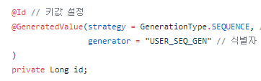
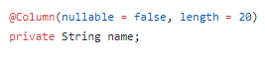
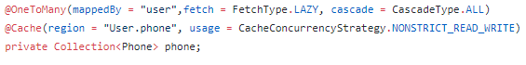
04
Entity
요구사항
사용자 Entity
구현
키생성 규칙 : sequence
글자 수 제한
One To Many mapping

Slide 5
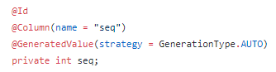
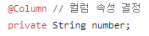
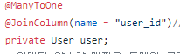
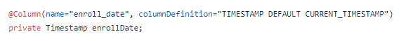
04
Entity
요구사항
전화기 Entity
구현
키생성 규칙 : AUTO
Many To One

Slide 6
03
2. Repository 설계
요구사항
UserRepository
설계
메서드 | 사용 설계
Page<User> findAll(Predicate predicate, Pageable pageable); | U-01, U-06
Page<User> findDistinctIdByPhoneNumberContaining (String number, Pageable pageable); | U-07
JpaRepository, QuerydslPredicateExecutor | U-02, U-03, U-04, U-05, U-08, U-09
PhoneRepository
메서드 | 사용 설계
Page<Phone> findAll(Predicate predicate,Pageable pageable); | P-01
JpaRepository, QuerydslPredicateExecutor | P-02, P-03, P-04, P-05, P-06

Slide 7
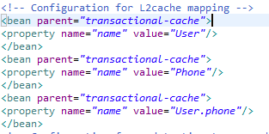
04
Entity L2 Cache
요구사항
applicationContext-ignite
구현
Cache-region 정의
CacheConcurrency 전략
User : Read-Write
Collection :
NonStrict_Read-Write
Phone : Read-Write

Slide 8
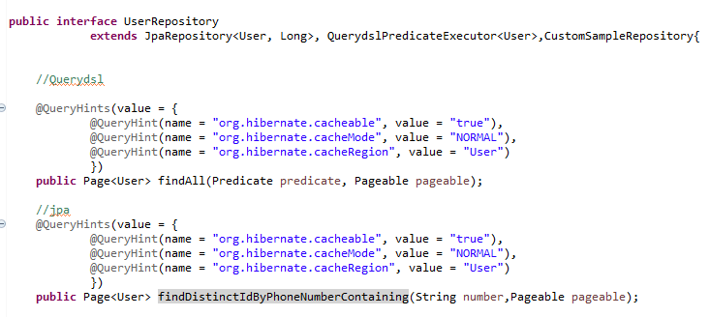
04
Repository
요구사항
사용자 Repo
구현
QueryDsl
JPA

Slide 9
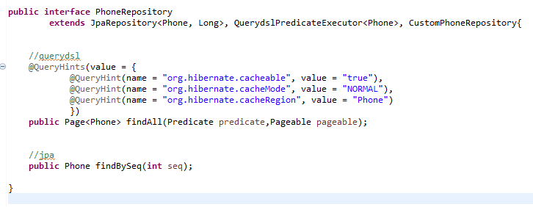
04
Repository
요구사항
전화기 Repo
구현
QueryDsl
JPA

Slide 10
요구사항
구현
04 요구사항 구현
CRUD 화면 구현

Slide 11
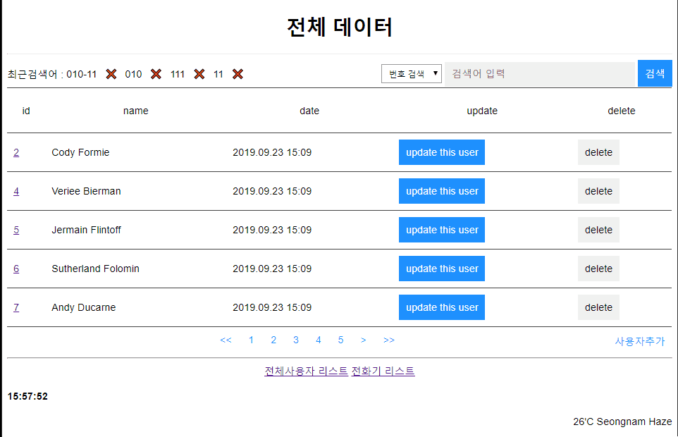
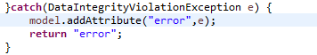
사용자 CRUD 화면 : 추가
사용 메서드
userService.save() (JPA)
User.addPhone(Phone p)
중복번호 error 처리

Slide 12
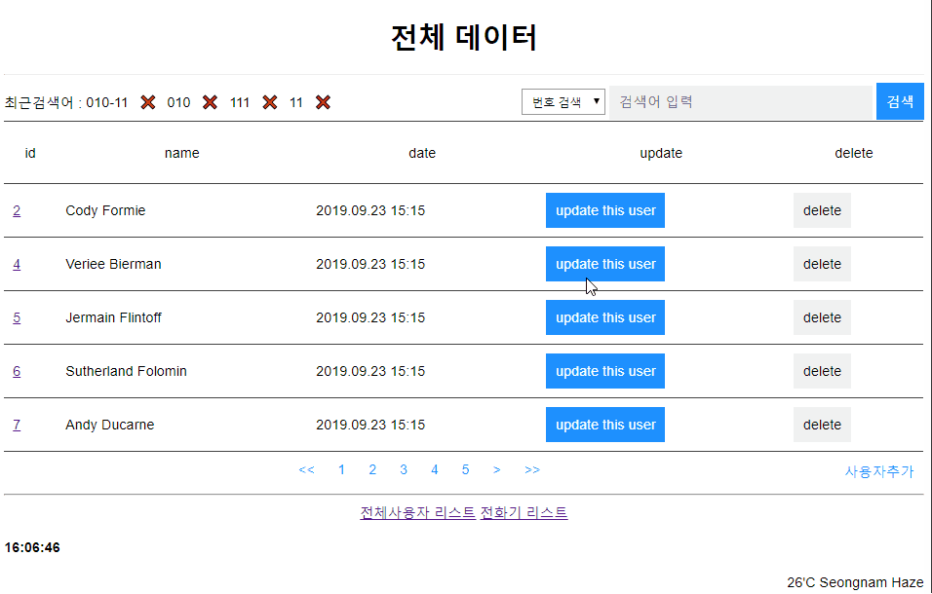
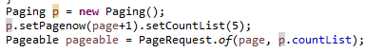
사용자 CRUD 화면 : 읽기
사용 메서드
userService.findAll() (QuerydslPredicateExecutor)
페이지 기능 추가를 위해 pageable 파라미터 추가
DTO에 Paging메서드를 추가해 페이지
목록 버튼 구현

Slide 13
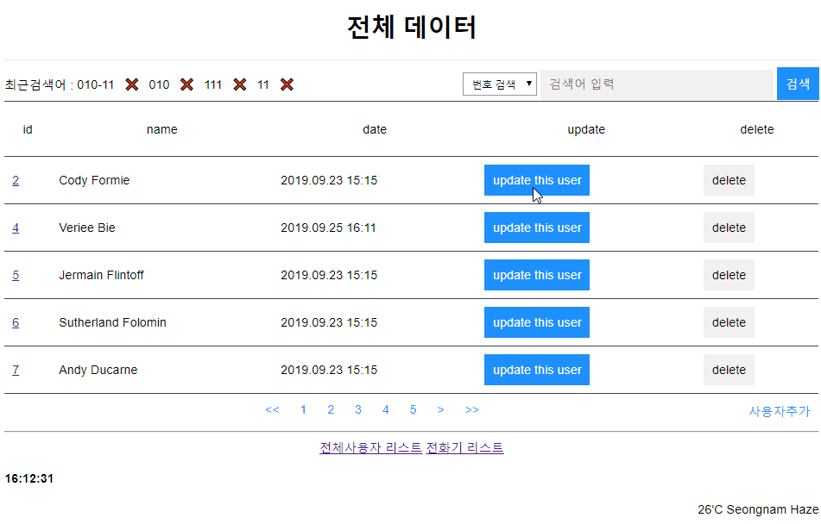
사용자 CRUD 화면 : 수정
사용 메서드
userService.save() (JPA)

Slide 14
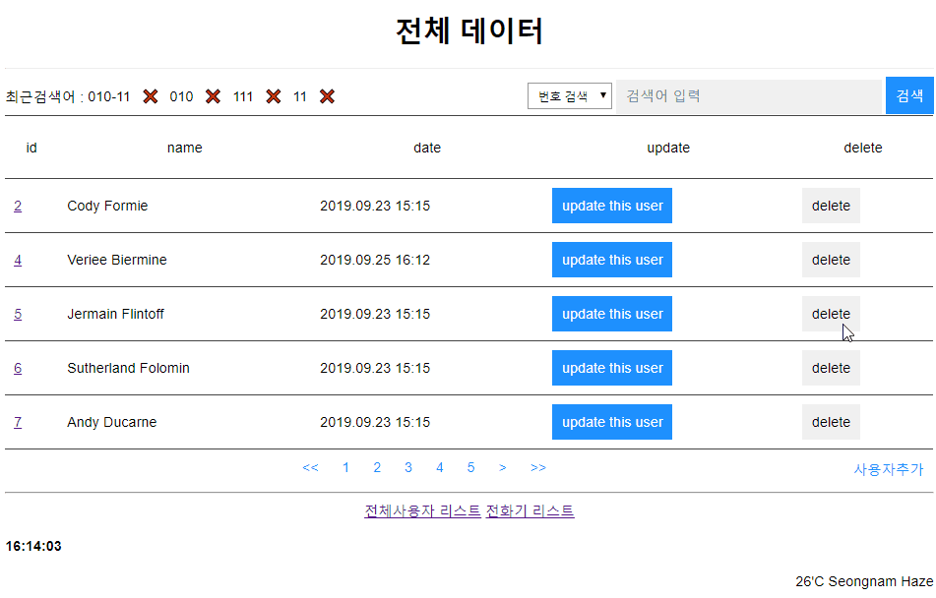
사용자 CRUD 화면 : 삭제
사용 메서드
UserService.findbyId()
(QuerydslPredicateExecutor)
-> User collection clear
-> userService.delete()
OneToMany Mapping
=> cascade= Cascade.ALL

Slide 15
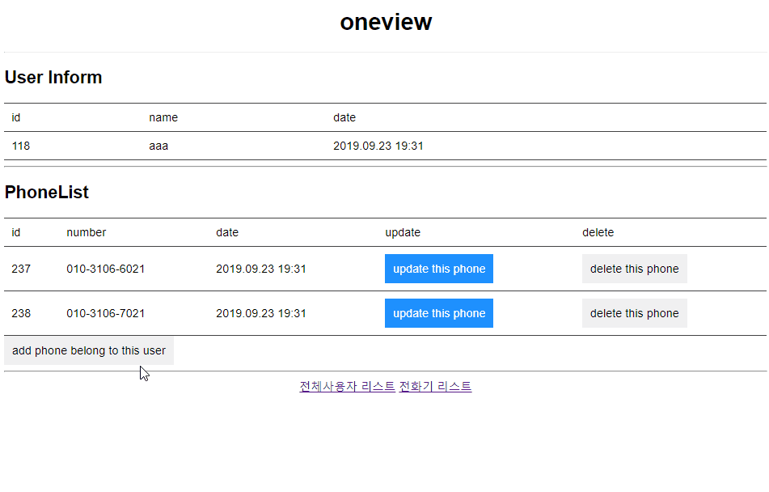
전화기 CRUD 화면 : 추가
사용 메서드
userService.findById()
(QueryDslPredicateExcuter)
User.addPhone(Phone p)
userService.save() (JPA)
중복번호 error 처리

Slide 16
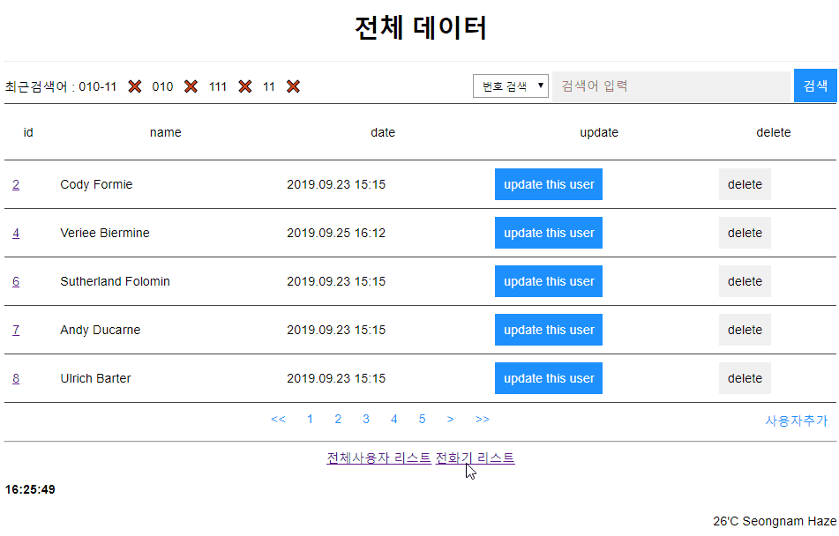
전화기 CRUD 화면 : 읽기
사용 메서드
phoneService.findAll()
(QueryDslPredicateExecutor)
페이징기능 : page메서드

Slide 17

전화기 CRUD 화면 : 수정
사용 메서드
phoneService.findbyId()
(QueryDslPredicateExecutor)
-> phone.setNumber()
phoneService.save() (JPA)

Slide 18
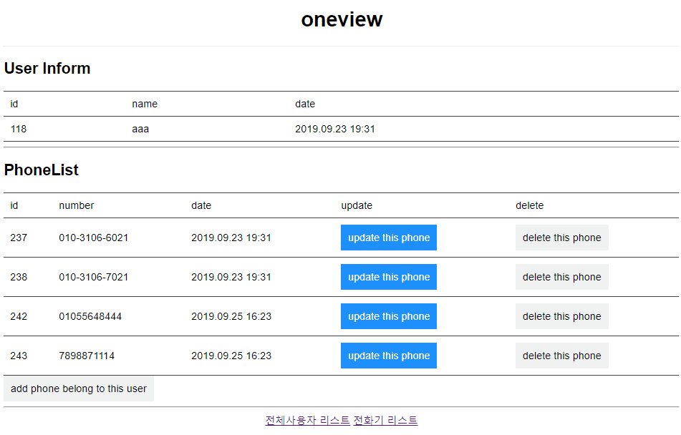
전화기 CRUD 화면 : 삭제
사용 메서드
userService.findById()
(QueryDslExecutor)
-> user.removePhone()
->userService.save() (Jpa)
->phoneService.delete() (Jpa)

Slide 19
특정 이름으로 사용자 리스트를 검색
04 요구사항 구현

Slide 20
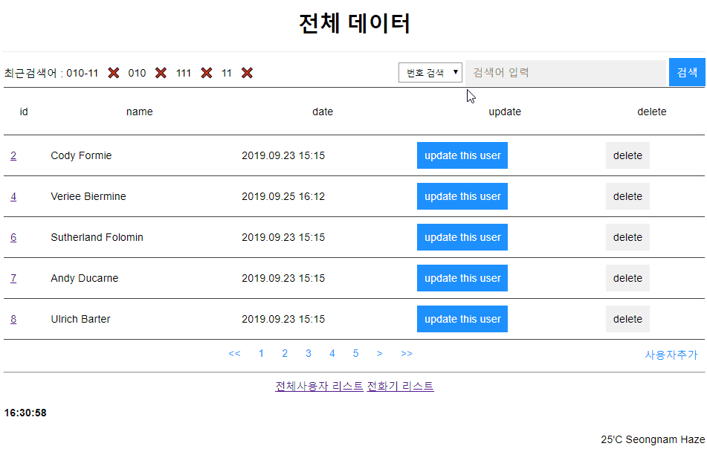
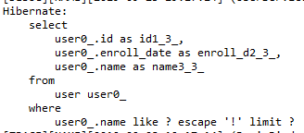
이름 → 사용자 검색 : DB Like검색
사용메서드
userService.findAll()
(QuerydslPredicateExecutor)
Predicate predicate = u.name.like("%"+name+"%");
log

Slide 21
특정 번호로 사용자 리스트를 검색
04 요구사항 구현

Slide 22
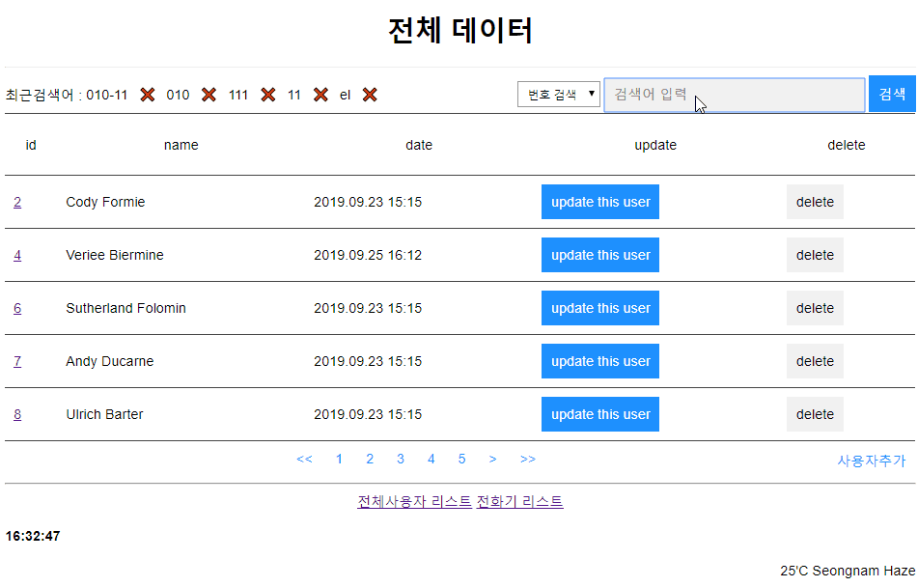
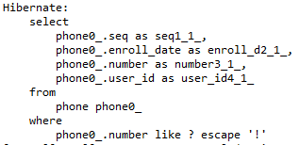
번호 → 사용자 검색 : DB Like검색
사용메서드
findDistinctIdByPhoneNumberContaining()
(JPA)
log

Slide 23
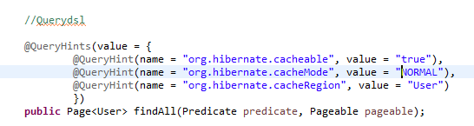
04
QueryCache 적용
요구사항
구현
L2캐시가 적용된 캐시 Region

Slide 24
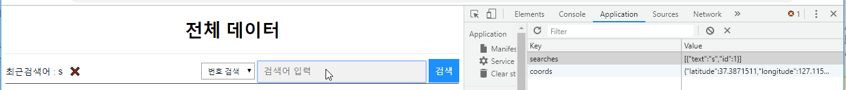
05
최근 검색 기능
: 브라우저 LocalStroage 이용
추가사항
구현

Slide 25
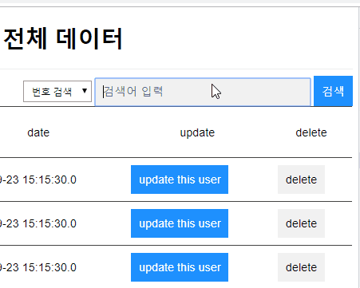
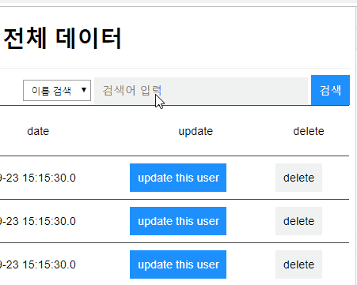
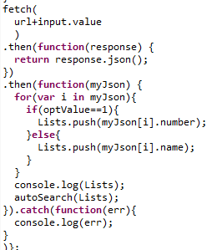
05
자동완성기능
추가사항
구현
Ajax Fetch API 사용한 비동기 처리 검색

Slide 26
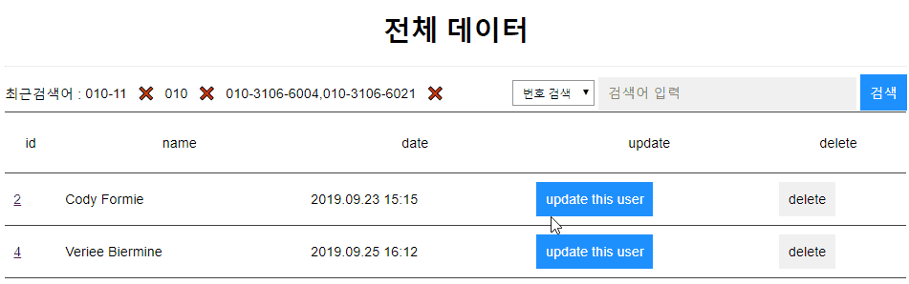
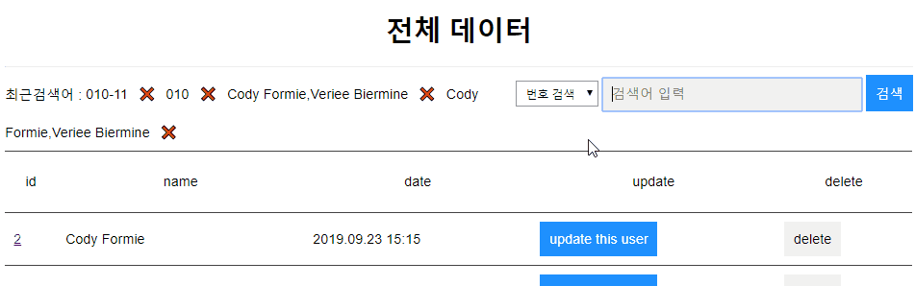
05
자동완성기능
추가사항
구현
번호
Split을 이용
쉼표 기준
이름

Slide 27
06
요구사항
요구사항 | 이슈 | 이슈 해결법
Entity 구현 | Key value 생성규칙, 컬럼 속성 | 엔티티별 시퀀스테이블 구별 / @Column 사용
OneToMany로 매핑 | Mapping, fetchtype, cascadetype | OnetoMany, ManyToOne으로 해결 / Lazy와 Hibernate.initialize()/ cascade_All
L2 Cache 적용 | Cache Region, CacheConcurrencyStrategy | Ignite region설정 / Readwrite와 Nonstrict의 사용으로 트잭잭션 처리
Collection에 대하여 Cache 적용 | Cache Region, CacheConcurrencyStrategy | 캐시 갱신시 Collection 쪽에서 캐시갱신
Repository 구현 | 라이브러리 사용법 | QueryDslPredicateExecuter 사용 / QuerydslRepositorySupport는 불필요
사용자 CRUD 화면 구현 | - | -
이름으로 사용자 리스트를 검색 (DB에서 LIKE로 검색) | 라이브러리 사용법 | %+name+%
번호로 사용자 리스트를 검색 | 번호가 2개 있는 사용자가 중복해 나타남 | JPA distinct 사용
Query Cache 적용 | Cahe Region | @QueryHints 사용
결론
추가구현
추가구현 | 이슈 | 이슈 해결법
사용자+전화기 동시 저장 | - | -
최근 검색 | - | -
자동 완성 | - | RestController 구현 / fetch API 사용
멀티서치 | - | -
기타기능 | - | -

